Slide 1
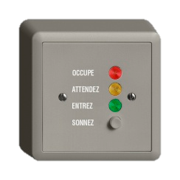
Portier
Pré-étude
Ismaël Page
Projet ETML-ES
12 décembre 2017

Slide 2
Sommaire
Cahier des charges
Circuit out :
Décisions prises
"Auto-alimentation"
Consommation
Circuit in :
Décisions prises
Module 868MHz
Gestion des composants
Coûts
Planning
Conclusion
Questions

Slide 3
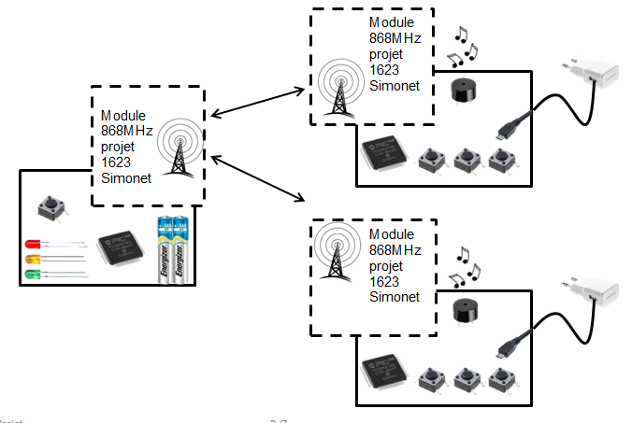
Cahier des charges
Circuit out
Circuit in

Slide 4
Décisions prises (circuit out)
Système de mesure de l'alimentation
Ajout d'un buzzer
30 secondes de délais sans réponse

Slide 5
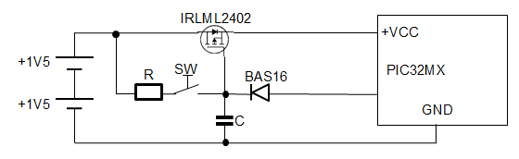
"Auto-alimentation"

Slide 6
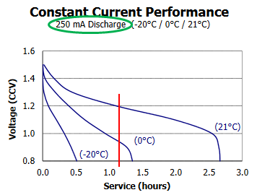

Consommation
LED + PIC + 868MHz → 84 mA
2 pressions / jour → 1 jour = 1 min
1h = 60 jours
1.2 h → 3.6h
2 pressions / jour
$$3.6×60=216 jours$$
1 pression / jour
$$216×2=432 jours$$

Slide 7
Décisions prises (circuit in)
Ajout de 3 LED pour indication :
Low battery
Fail transmission
Request
Adaptateur de tension 5V→3V3

Slide 8
Module 868MHz
Projet de M. Simonet (1623)
Alimentation 3V3
Fonctionnement : UART (115'200 baud)
Statut de la connexion
Requête de la connexion
Reset
Configuration : 4 GPIO

Slide 9
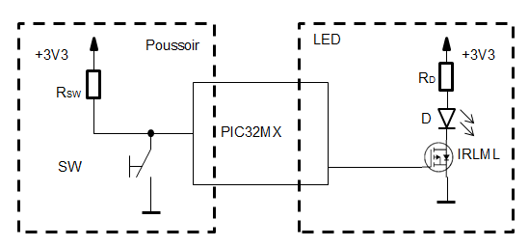
Gestions des composants

Slide 10
Coûts
Pour les 3 circuits :
Composants : 63.74 CHF
PCB : 50.00 CHF /pièce
→ 150.00 CHF
Module 868MHz : 55.00 CHF /pièce
→ 165.00 CHF
Total : 378.74 CHF

Slide 11
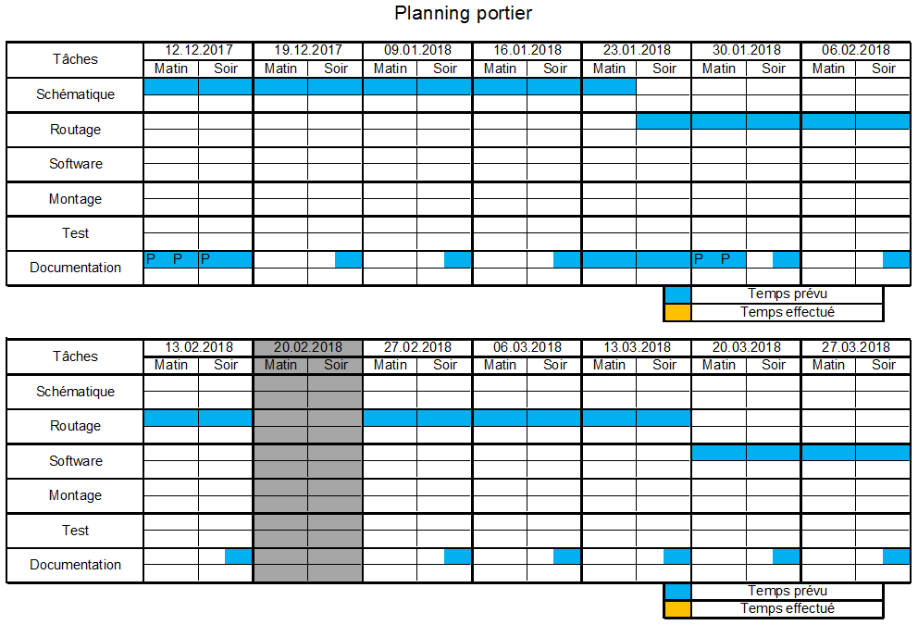
Planning

Slide 12
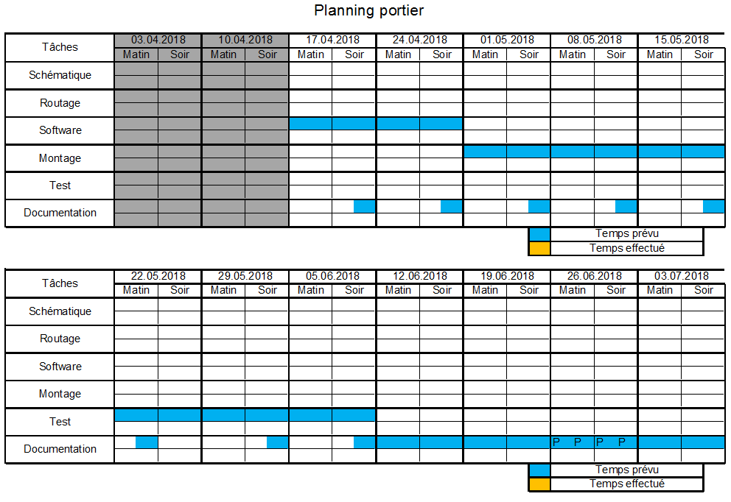
Planning

Slide 13
Conclusion
Gain de temps pour la suite
Attention à ne pas sous-estimer la suite
Même phase en début de projet pour s'organiser

Slide 14

Questions

